Slide 1





능동적 사고 방식의
java
강사 박주병

Slide 2


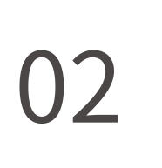
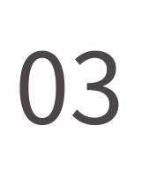
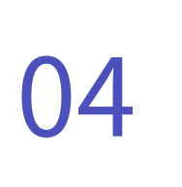

Part13 기본클래스 및 제네릭
기본클래스
Util 패키지
제네릭
실습 문제

Slide 3




기본 클래스

Slide 4
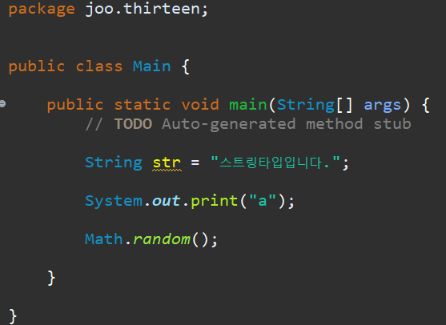
Java.lang 패키지
Java에서 가장 기본적인 클래스들을 모아둔 패키지
기본으로 import 해준다
import 없이 그냥 사용해왔다.

Slide 5
Object 클래스를 자세히 살펴보자

Slide 6
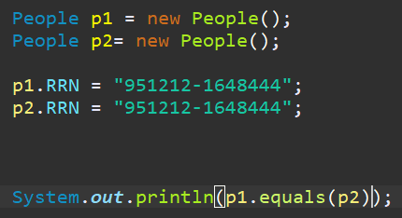
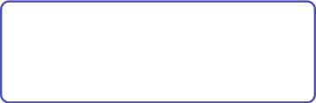

Object.equals()
객체의주소가 같은지 비교 한다.
p1
메모리주소 | 값
0x000A | 951212-1648444
0x000B
0x000A
p2
메모리주소 | 값
0x000C | 951212-1648444
0x000D
0x000C

Slide 7
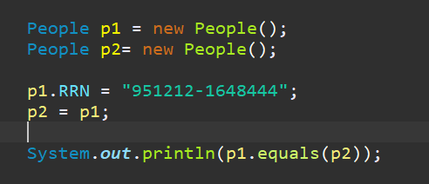

Object.equals()
p1
메모리주소 | 값
0x000A | 951212-1648444
0x000B
0x000A
p2
0x000A

Slide 8
값을 비교하여 true로 만들순 없을까?

Slide 9
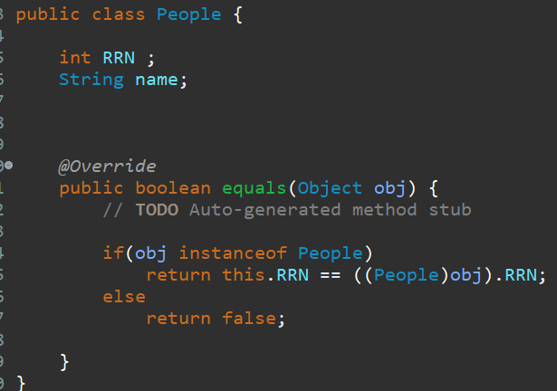
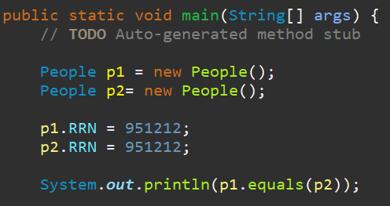

Object.equals() 오버라이딩
설명의 편의를 위해 int 사용

Slide 10
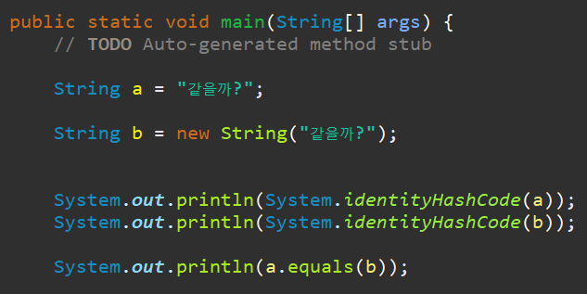


String 클래스는 이미 equals 를 오버라이딩 하여 값을 비교 하고 있다.

Slide 11
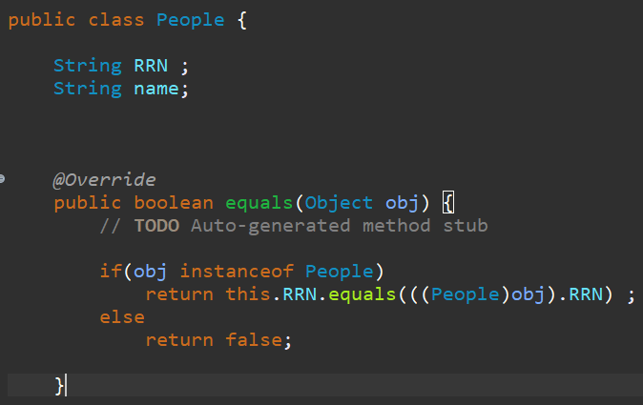
문자열 비교시 String의 equals를 이용하면 된다.

Slide 12
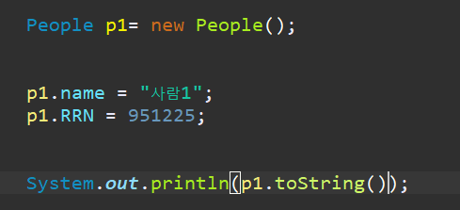
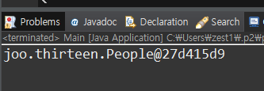
Object.toString()
객체의 상태를 문자열로 반환한다.
객체의 메모리 주소를 기반으로 생성한 해시코드
(객체마다 다른값을 가진다)

Slide 13
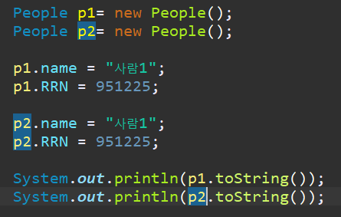
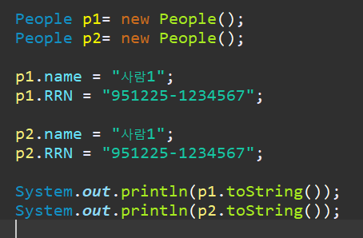


Object.toString() 오버라이딩

Slide 14


Object.toString() 오버라이딩
String 의 toString() 메서드는 이미 오버라이딩 되어 있다.

Slide 15
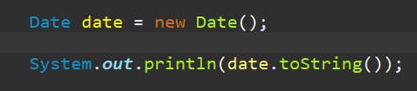

Object.toString() 오버라이딩

Slide 16
toString() 나는 사용할 일이 없을거 같은데…?
오버라이딩 하면 좋은가??

Slide 17
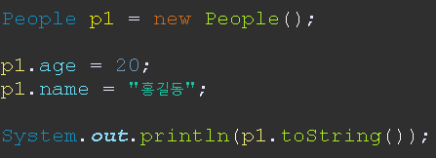
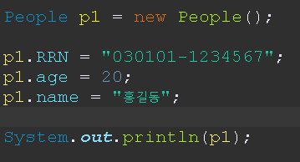

Println() 메서드의 toString() 사용
toString()을 이용하는 다른 라이브러리들을 편하게 쓸 수 있다.

Slide 18
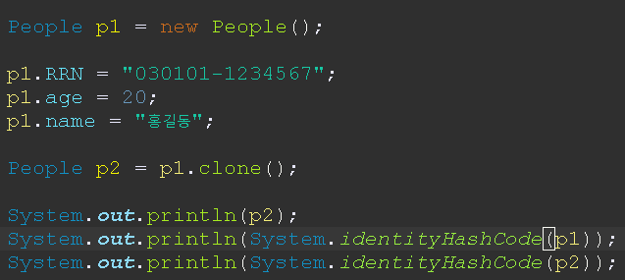
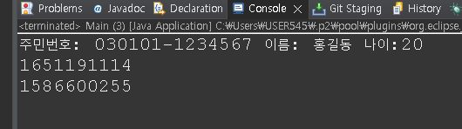
Object.clone()
객체를 복사한다.
P1객체를 복사하여 반환한다.
P1 과 p2는 서로 다른 객체이다

Slide 19
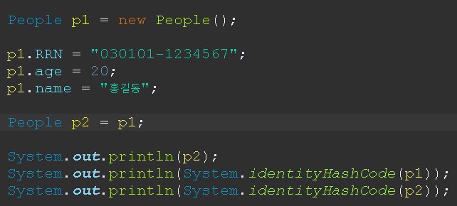
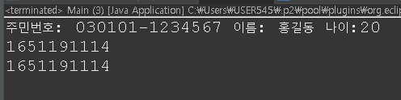
Clone()이 아닌 주소값 대입

Slide 20


Object.clone() 과 단순주소대입의 차이점
p1
p2
p1
p2
0x000A
0x530E
0x000A
0x000A
변수 | 값
RRN | 111111-1111111
age | 20
name | 홍길동
변수 | 값
RRN | 111111-1111111
age | 20
name | 홍길동
변수 | 값
RRN | 111111-1111111
age | 20
name | 홍길동

Slide 21

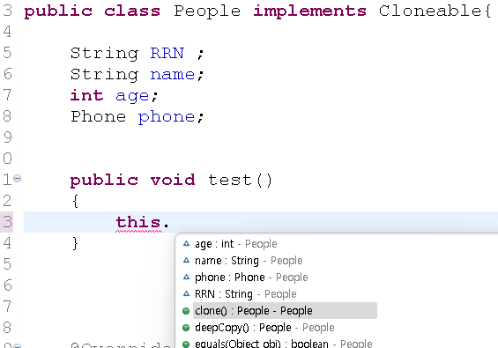
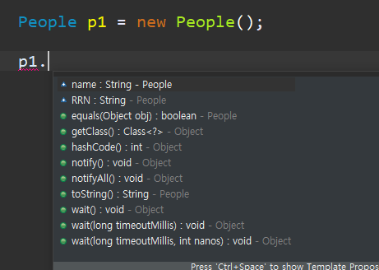
Object에 있다면서??!!
People클래스 내부에서 보니 보인다
clone(), finalize() 는 protected로 되어 있다.

Slide 22
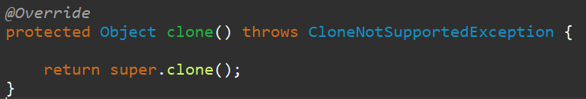
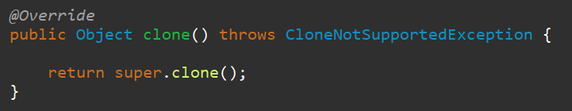


clone을 오버라이딩 하는 과정
오버라이딩시 접근제어를 넓게 확장은 가능하다.
공변반환타입이 적용되기에 본인타입으로 변경하여도 오버라이딩 가능
Cloneable를 구현하지 않으면
clone() 메서드 사용시 예외를 발생시킨다.

Slide 23

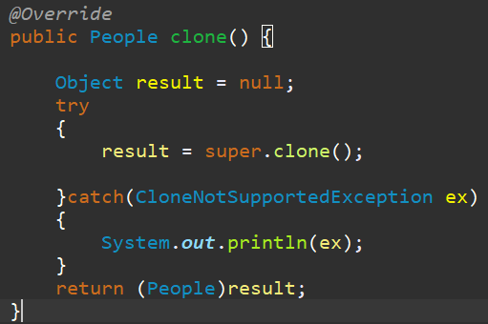
최종완성된 clone() 오버라이딩

Slide 25
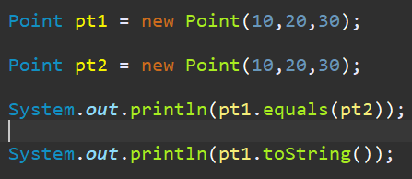

1-1 실습문제 (normal)
Point 클래스를 만드시오
- 멤버변수 int x, int y, int z 를 가진다.
- 생성자, toString() 과 equals() 메서드를 오버라이딩 하자.

Slide 26
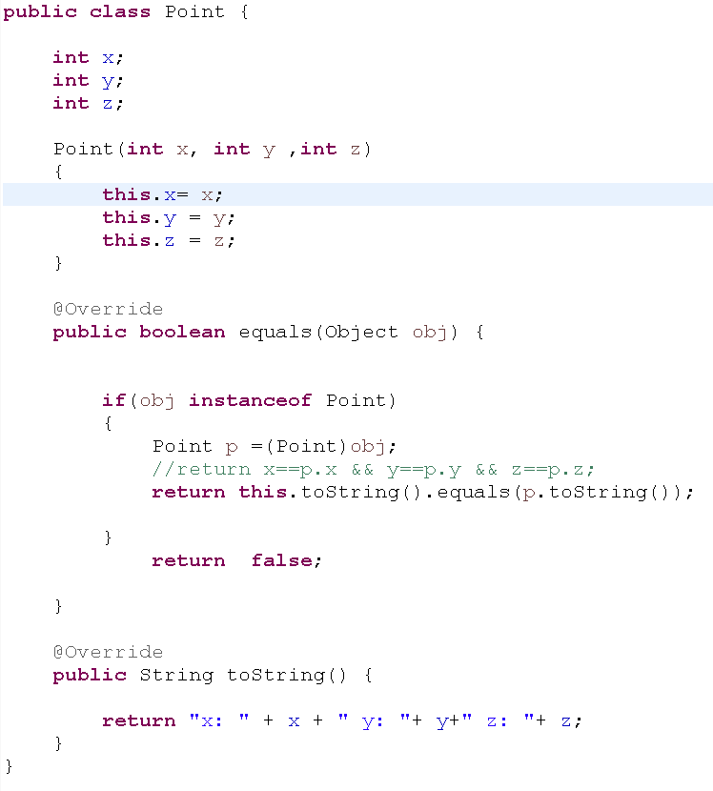
1-1 문제풀이 (normal)

Slide 27
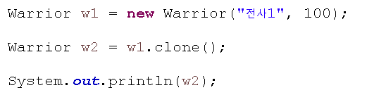

1-2 실습문제 (hard)
Warrior 클래스를 만드시오
멤버변수 String id, int hp
생성자, clone() 메서드를 오버라이딩 하시오
toString()을 오버라이딩 하여 Warrior의 기본정보를 출력하시오
객체 자체를 넘겨줘도 println() 메서드 내부에서 매개변수 객체의 toString()을 호출하여 출력해준다.

Slide 28
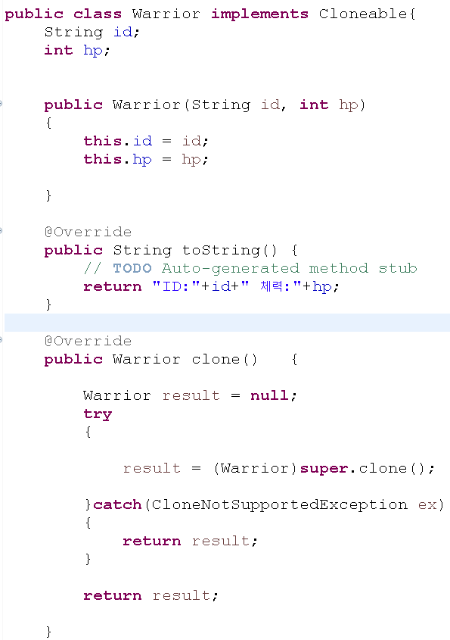
1-2 문제풀이 (hard)
Cloneable 인터페이스를 구현하지 않으면 clone() 메서드를 호출시 예외가 발생한다.
공변반환타입으로 오버라이딩 가능
부모의 기능을 그대로 사용한다.

Slide 29
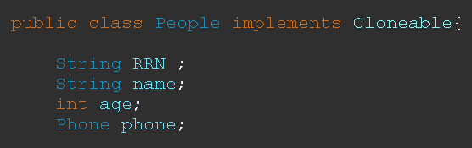
People이 멤버변수로 객체를 가지고 있으면 clone() 사용시 어떻게 될까?

Slide 30
p1
p2
0x000A
0x530E
변수 | 값
RRN | 111111-1111111
age | 20
name | 홍길동
Phone | 0x001b
변수 | 값
RRN | 111111-1111111
age | 20
name | 홍길동
Phone
0x001b
0xA010
변수 | 값
number | 010-3900-7555
변수 | 값
number | 010-3900-7555

Slide 31
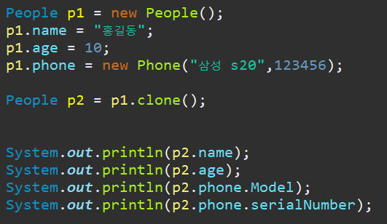
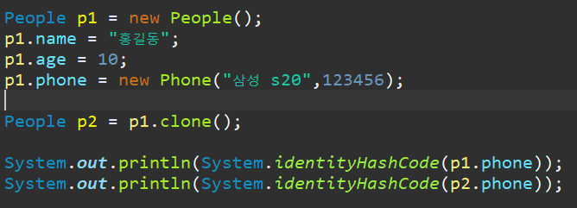


0x0A0
123456
메모리주소 | 값
0x000A | 홍길동
0x000B | 10
0x000C | 0x0A0
메모리주소 | 값
0x000D | 홍길동
0x000E | 10
0x000F | 0x0A0

Slide 32
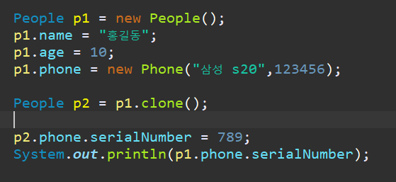

주소값만 복사할게 아니라 메모리 자체를 새로 할당하여 복사를 해야 한다.

Slide 33
얕은복사 VS 깊은복사
0x0A0
0x0A1
0x0A0
123456
789
123456
메모리주소 | 값
0x000A | 홍길동
0x000B | 10
0x000C | 0x0A0
메모리주소 | 값
0x000D | 홍길동
0x000E | 10
0x000F | 0x0A0
메모리주소 | 값
0x000A | 홍길동
0x000B | 10
0x000C | 0x0A0
메모리주소 | 값
0x000D | 홍길동
0x000E | 10
0x000F | 0x0A1
얕은복사
깊은복사

Slide 34
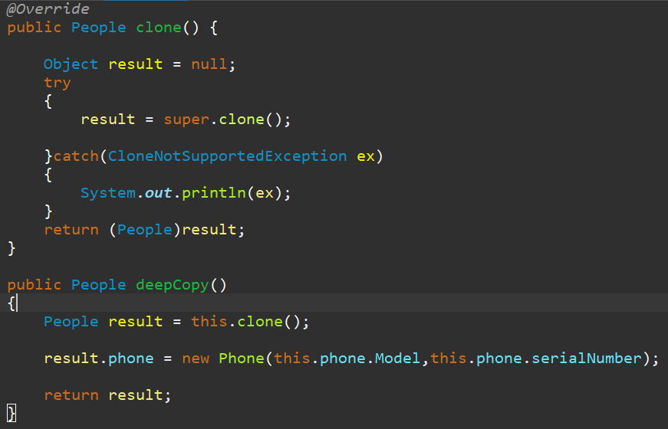
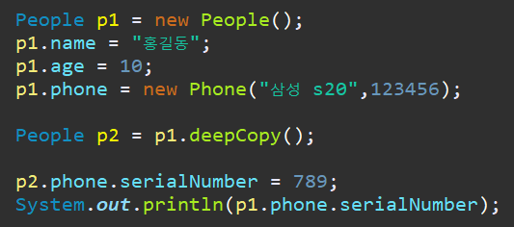

깊은복사 구현
Phone 클래스에서 clone을 오버라이딩하여 만든후 활용하는것이 좀더 객체지향적이다.

Slide 35
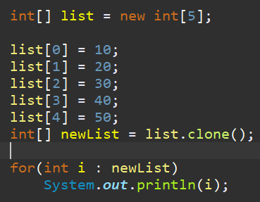
배열은 기본적으로 clone()을 오버라이딩 하여 구현해놨다.

Slide 36
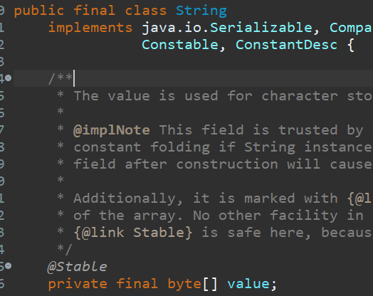
String 클래스
char[] 대신 문자열을 쉽게 다룰수 있는 클래스
String을 상속할수 없다.
char 배열 이라고 생각하면 된다.
상수이므로 값을 변경할수 없다.

Slide 37
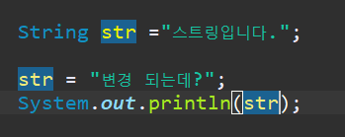

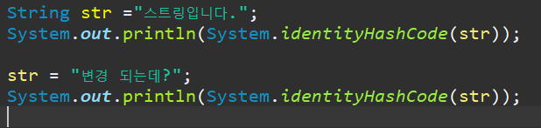

?????? 변경 되던데???
값 수정이 아니라 새로운 String 객체를 만드는것이다

Slide 38
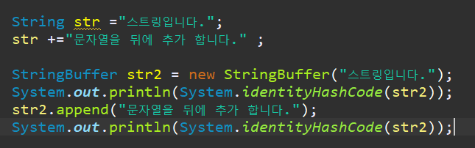

문자열의 수정이 잦다면 StringBuffer 클래스를 활용하자

Slide 39


String도 클래스니깐 생성자를 통해 객체 생성도 할수 있다.
뭐가 다른걸까?

Slide 40



리터럴 상수를 만들고 그 주소를 String 객체에 넘겨준다.
str
0x0001
0x0001
문자열입니다.
str2
0x0001

Slide 41
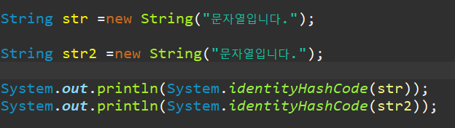

0x0001
str
0x0001
문자열입니다.
str2
0x0005
0x0005
문자열입니다.

Slide 42
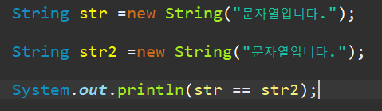

비교연산자를 이용한 문자열 비교

Slide 43
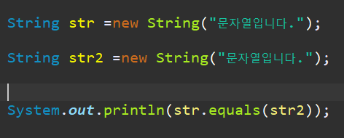

String 클래스의 equals()
Object가 물려준 equals 메서드는 단순 주소값을 비교한다
그러나 String클래스를 실질적인 데이터를 비교하도록 오버라이딩 되어 있다.

Slide 44
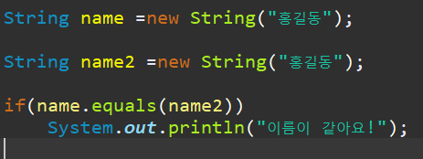
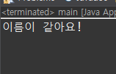
문자열 비교를 한다는것은 내용을 비교할 목적이다. equals() 를 사용하자!

Slide 45





String 클래스의 초기화

Slide 46
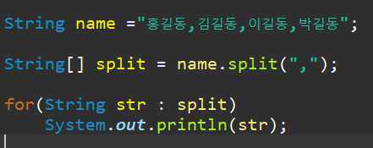
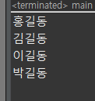
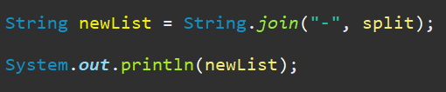

String 클래스의 join() 과 split()
문자열을 구분자 기준으로 합치거나 나눈다.

Slide 47


String 클래스의 indexOf()
매개변수로 받은 문자열을 찾아 시작위치를 반환한다.

Slide 48


위치까지는 필요없고 포함되어 있는지 여부만 확인하고 싶으면

Slide 49
Warpper 클래스
기본형 타입들을 클래스화 한것
기본형 | 클래스명
boolean | Boolean
char | Character
byte | Byte
short | Short
int | Integer
long | Long
float | Float
double | double

Slide 50
왜 만든걸까?

Slide 51


클래스화 하여 다양한 메서드들을 제공한다.

Slide 52


제너릭 같이 클래스 타입을 요구할때 사용해야 한다.

Slide 53



2-1 실습문제 (normal)
다음과 같은 한 개의 문자열을 “,” 를 기준으로 잘라내어 단어를 각각 출력 하고 단어개 몇 개인지 출력하시오

Slide 54
2-1 문제풀이 (normal)

Slide 55


2-2 실습문제 (hard)
문자열에서 원하는 문자열이 몇 개 포함되어 있는지 찾는 count() 메서드를 만드시오
count() 메서드는 main 클래스에 만들어도 되고 별도의 클래스를 만들어도 된다.
indexOf() 메서드를 활용하시오

Slide 56

2-2 문제풀이 (hard)

Slide 57


2-3 실습문제 (hard)
앞서 만든 Warrior 클래스에 캐릭터의 위치정보도 추가하자.
1.멤버변수 : Point position
2. 기존의 toString() 메서드에 위치정보도 나올수 있게 수정하자.
Point 클래스는 1-1에서 만든 3차원 좌표를 저장 할 수 있는타입이다.
멤버변수로 객체를 가지고 있다면 clone()을 사용하여 복사시 멤버변수의 객체는 주소값 만을 복사하게 된다.
따라서 지금 상태로는 원본 객체의 위치정보가 변경되면 복사된 객체의 위치정보도 같이 바뀌게 된다. 이 문제를 해결하기 위해 deepCopy() 메서드를 만들어 위치정보 역시 새로운 객체를 생성하여 복사 하도록 해보자.

Slide 58


2-3 문제풀이 (hard)

Slide 59




Util 패키지

Slide 60
Util 패키지의 Random 클래스
Math.random()이 아니다.

Slide 61
Util 패키지의 Random 클래스
Random 클래스-> java.Util 패키지의 클래스
Math 클래스 -> java.lang 패키지의 클래스

Slide 62

난수를 생성하는 방법
1. Math.random() 메서드 활용(java.lang)
2. Random 클래스 활용(java.util)

Slide 63


차이가 뭘까?
시드값을 사용한다

Slide 64


기본 생성자는 시간값을 시드로 사용하기에 항상 다른값이 나온다.

Slide 65

Math.random() VS Random 클래스
Math 클래스는 내부에서 Random 클래스를 이용한다

Slide 66


Math.abs() Math.min()

Slide 67


정규식

Slide 68


Slide 69


BigInteger 클래스
Long보다 큰 정수형 타입

Slide 70

BigInteger 클래스
부호를 의미 (2의보수 형태로 처리된다.)
실질적인 데이터
final 이므로 String처럼 서로 연산을 수행한결과가 새로운 BigInteger 객체를 생성한다.

Slide 71


부동소수점의 한계
float은 소수점 7자리가 넘으면 오차가 발생하니
double을 사용하자
double 역시 오차가 발생한다. 이는 부동소수점의 태생적 한계이다.
거기다가 소수점 7자리 이상의 데이터를 다루는 프로그램은 상당한 정밀도를 요하는 것이기에 오류 발생 가능성을 아예 없애야 한다.

Slide 72

BigDecimal 클래스
int[]을 활용하여 오차가 없는 실수를 구현
BigInteger는 int[] 을 사용한다.
final 이므로 값 변경시 새로운 객체를 생성한다.

Slide 73


생성자로 리터럴 실수를 넘기면 오차가 발생한다

Slide 74


Slide 75
Date & Calendar 클래스
날짜와 시간을 다루는 클래스
Date
Calendar
java.time

Slide 76


대부분 deprecated 이다.

Slide 77



Calendar 클래스
Calendar
객체 생성 불가!
싱글톤인가?
Calendar를 상속받아 구현해놓은 클래스들이 있는데 지역에 따라 다른 클래스를 객체화 한다.

Slide 78


Calendar 클래스 사용법
월요일

Slide 79


Calendar 클래스 시간차 계산

Slide 80
60*60*24 VS 86400
리터럴은 컴파일단계에서 미리 다 계산되어 진다.

Slide 81

Calendar ⬄ Date 변환

Slide 82


SimpleDateFormat 클래스

Slide 83

java.time 패키지
LocalDate : 날짜
LocalTime : 시간
LocalDateTime : 날짜+시간
ZonedDateTime : 날짜+시간+시간대
Calendar

Slide 84


객체를 직접 생성하지 못한다.

Slide 85


with로 시작하는 메서드를 통해 특정 필드를 변경한다
왜 자기 자신한테 다시 대입하는걸까?
String처럼 내부는 final(상수)로 정의되어 값 수정시 새로운 객체를 만든다.

Slide 86
쓰레드 사용할때 상수가 아니면 같은 자원을 동시에 접근시 값수정에 의해 오류가 발생할수 있다.

Slide 87


java.time 패키지들은 DateTimeFormatter 클래스를 이용하여 형식화 한다.

Slide 88


실습문제2
1. Calendar, SimpleDateFormat 클래스를 활용하여 String 으로된 날짜 정보를 Calendar 객체로 만든후 아래와 같이 출력해보자
- 단순 String을 수정하여 출력 하지말것!

Slide 89



Slide 90


2. getRandom() 메서드를 만들어보자
getRandom(-5,10) 호출하면 -5~10 사이의 랜덤한 값 하나를 반환한다.
아래의 메서드 3개를 활용하라
Math.random() -> 랜덤한 숫자를 반환
, Math.abs() -> 절대값을 구하는 메서드
, Math.min() -> 매개변수 2개중 낮은 숫자를 반환
매개변수로 받은 숫자까지 포함하자.
from 의 값이 to보다 클경우도 처리되어야 한다. getRandom(10,-5)

Slide 91



Slide 92



제네릭

Slide 93

제네릭
클래스나 메서드의 코딩시점이 아닌 사용하는 시점으로 타입선언을 미뤄 어떠한 타입이든 다 받을수 있는것

Slide 94

제네릭
제네릭
List를 사용하면서 써왔던것이 제네릭이다.

Slide 95

제네릭
타입 변수 선언
타입 변수 사용
Box 클래스를 만드는시점에는 어떤 타입의 객체들을 다룰지 정하지 않는다.

Slide 96

타입 변수명은 T로 정해진건 아니다.
선언해놓은 명칭으로 사용하여야 한다.
대문자 한글자로 의미있게 짓는게 일반적이다.

Slide 97

제네릭 객체 생성방법
객체 생성시 정확한 타입을 명시

Slide 98


제네릭 VS Object
VS
그냥 Object 쓰면 안되나?

Slide 99

Object를 쓸 경우
객체를 밖으로 꺼낼때 다운캐스팅 해야 한다.
의도하지 않은 타입이 사용 될 수 있다.

Slide 100

static 멤버에는 타입변수를 사용할수 없다.
타입변수 T는 객체가 생성 될 때 타입이 정해진다. 그러나 static은 객체생성 이전에 이미 사용 할 수 있다.

Slide 101

new 연사자는 컴파일시점에 어떤타입인지 정해져야 한다.
그러나 제네릭은 객체생성 될 때 타입이 정해진다.

Slide 102


퀴즈
참조변수와 타입이 일치해야한다.
JDK1.7 부터 객체쪽에 타입지정은 생략가능
add메서드의 매개변수 타입역시 Car가 되었고 다형성에 의해 가능하다!

Slide 103

제한된 제네릭 타입(심화)
제네릭으로 만들었기에 사용시 어떠한 객체든 상관없다.
특정 타입으로만 제한을 두고 싶다면?

Slide 104


제한된 제네릭 타입(심화)
Car 혹은 자식들만 사용가능
그외에 타입들은 사용 불가

Slide 105


제한된 제네릭 타입(심화)
해당 인터페이스를 구현한 클래스만 올 수 있다.
Car를 상속받았고 Repairable 인터페이스를 구현한 클래스만 올수 있다.

Slide 106


해당 인터페이스를 구현한 클래스만 올 수 있다.
Car를 상속받았고 Repairable 인터페이스를 구현한 클래스만 올수 있다.

Slide 107

제네릭 메서드
클래스는 제네릭이 아니다.
메서드 내에서만 제네릭 타입을 사용하겠다는것

Slide 108

실습문제

Slide 109


3-1 실습문제 (normal)
제네릭을 활용하여 어떠한 객체 든지 담아 둘 수 있는 Box 클래스를 만들어보자.
- 물건은 1개만 담아둔다.
getter, setter 를 만들자.

Slide 110

3-1 문제풀이 (normal)

Slide 111

3-2 실습문제 (normal)
3-1 에서 만든 Box 클래스에 Book 객체만 담을수 있도록 변경해보자.
- Book 클래스가 없다면 생성을 하자(다른 패키지에 있는걸 import 해서 사용해도 됨)

Slide 112

3-2 문제풀이 (normal)
해당 클래스 및 자식 클래스만 올수 있다.

Slide 113


3-3 실습문제 (hard)
제네릭을 이용해 나만의 ArrayList를 만들어보자.
멤버변수에 배열을 만들어 요소들을 관리하자. 배열의 타입은 T[] 가 불가능하다( 제네릭타입으로 객체 생성이 불가). 따라서 Object[] 타입으로 배열을 만들고 배열 객체를 생성해야 한다.
클래스명 : MyArrayList
멤버변수 : private Object[] list
멤버메서드 : void add(T item)
T get(int index)
- 배열의 사이즈는 10으로 설정한다.
get 메서드에서 배열의 특정 요소를 반환 할때 (T) 로 형변환을 해야 한다.

Slide 114

3-3 문제풀이 (hard)
T[]는 객체 생성이 불가능하다.
배열을 쓰기 위해선 배열 객체를 생성해야 하므로 Object[] 를 사용한다.
반환시 Object 타입을 제네릭 타입으로 변환한다.

Slide 115


3-4 실습문제 (expert)
3-3에서 만든 MyArrayList를 개선해보자 .
int size() 메서드를 추가하자.
배열에 실제 들어가 있는 객체의 수를 반환한다.(배열의 size 가 아니다)
void remove(int index) 메서드를 추가 하자.
매개변수로 넘어온 인덱스의 요소를 삭제하고 그뒤의 요소들은 앞으로 한칸씩 당긴다.
add 메서드를 개선해보자.
현재 add 메서드는 내부의 배열이 가득 차게 되면 더 이상 요소를 넣을 수 없도록 되어 있다. 만약 add시 현재 배열이 가득찬 상태라면 배열의 사이즈를 10만큼 늘려보자.
+10 사이즈의 새로운 배열을 생성 후 기존 배열의 객체들을 모두 옮겨 줘야 한다.
remove를 하더라도 이미 늘어난 배열의 사이즈는 다시 안줄여도 된다.

Slide 116


3-4 문제풀이 (expert)

Slide 117





강사 박주병

